Slide 1
AICHA- Scenarios

Slide 2

Thesis Buvi

Slide 3
Jan
Dec
Kharif
Kharif + Rabi
Kharif
+ Rabi
+ summer

Slide 4




Modélisation de l’effet du pompage de la nappe phréatique pour l’irrigation des cultures dans un bassin versant du Sud de l’Inde
Maud Bonzi
Maîtres de stage: Dr. M. Sekhar et Dr. L. Ruiz
Indian Institute of Science, Bangalore, India

Slide 5
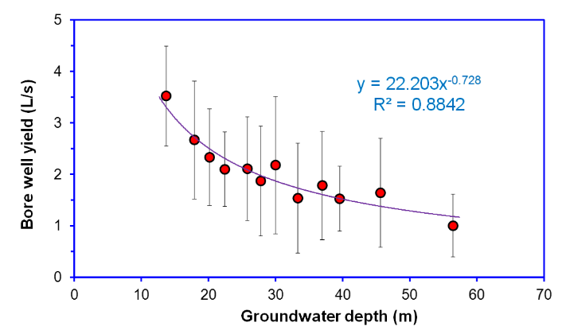

Matériels et Méthodes
Intro.
Site
Modèle culture
Modèles couplés
Discussion
Conclusion
Expérimentation sur 100 pompes (Berambadi)
$$y=22.203x^{−0.728}$$
Figure 6 Rendement des puits présents sur Berambadi
en fonction du niveau de la nappe (document interne)

Slide 6
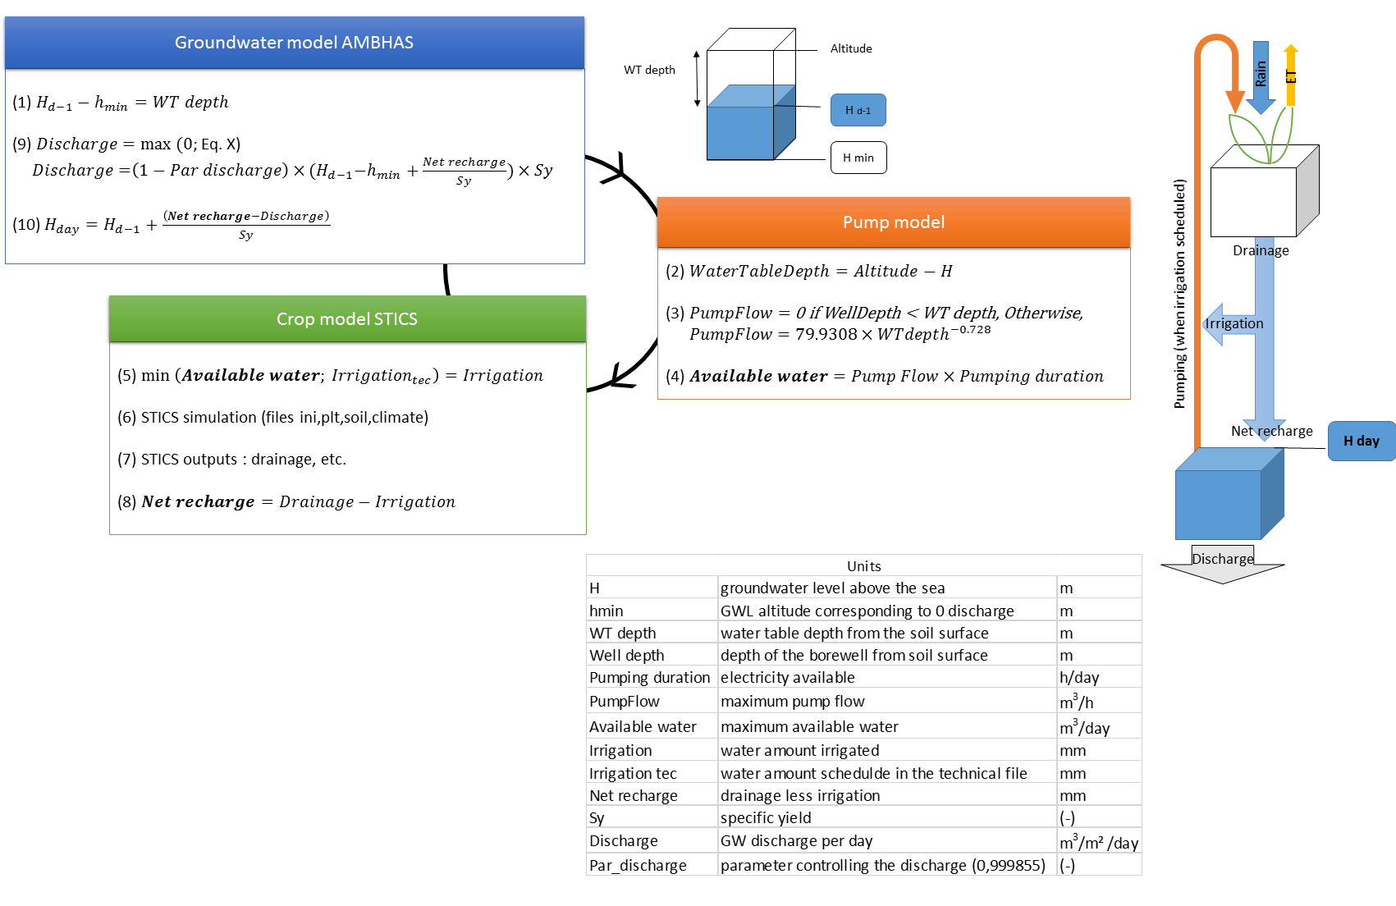
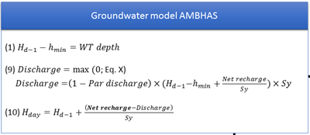
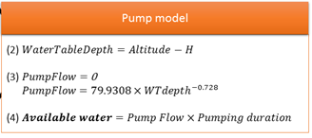
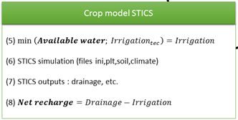

Slide 7
Résultats
Intro.
Site
Modèle culture
Modèles couplés
Discussion
Conclusion

Slide 8
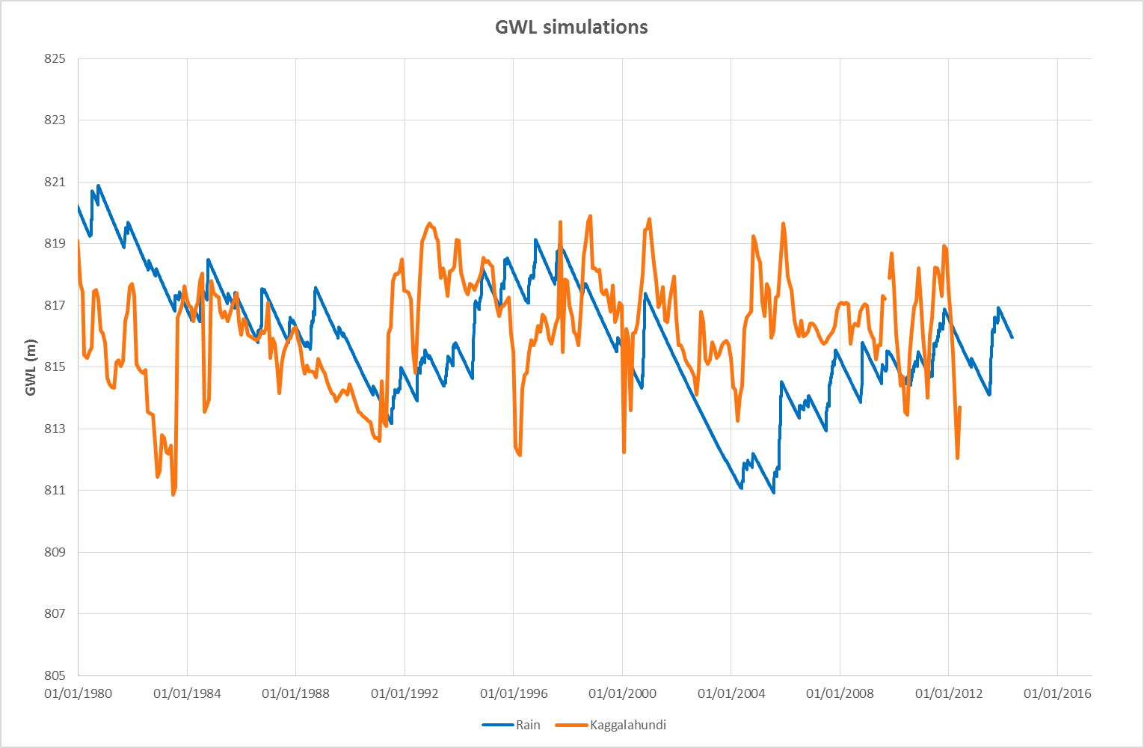
Intro.
Site
Modèle culture
Modèles couplés
Discussion
Conclusion
Résultats
Indice de Nash
Rain = - 1,29

Slide 9
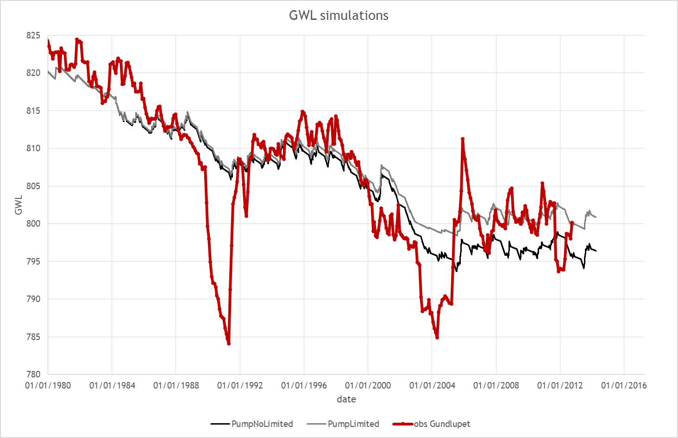
Intro.
Site
Modèle culture
Modèles couplés
Discussion
Conclusion
Résultats
Indice de Nash
Pump No Limited = 0,52
Pump Limited = 0,51

Slide 10
Intro.
Site
Modèle culture
Modèles couplés
Discussion
Conclusion
Résultats
Indice de Nash
Pump No Limited = 0,69
Pump Limited = 0,76

Slide 11
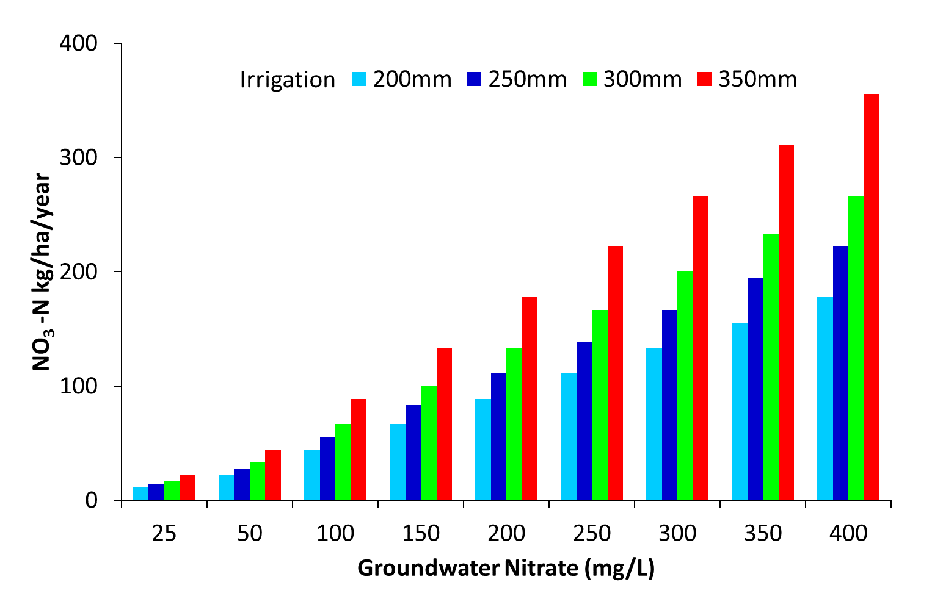
Nitrogen inputs through groundwater irrigation
200kgN/ha
The nitrate in the irrigation water ranges from 1-400 mg/L
Significant amount of Nitrogen is recycled through irrigation

Slide 12
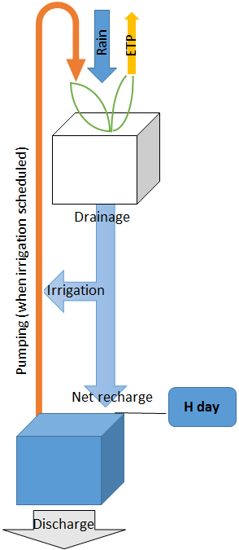
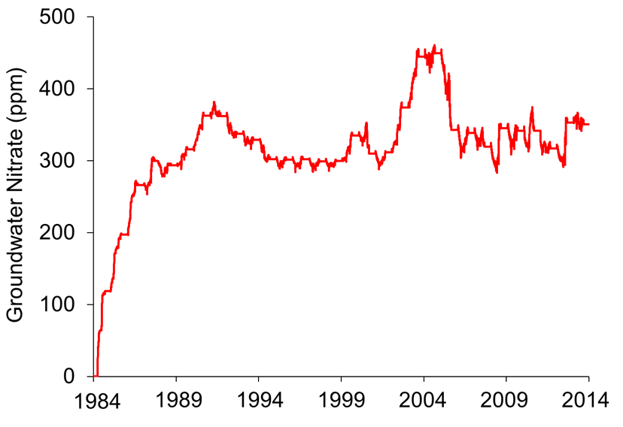
AICHA- Nitrogen module 1D
1D- Solute Recycling
Concirr
N_{stock} =Nitrogen stock in groundwater
N_{stock} = N_{stock} (-1)+N_{Leaching}– N_{irrigation}– N_{discharge}

